Slide 1
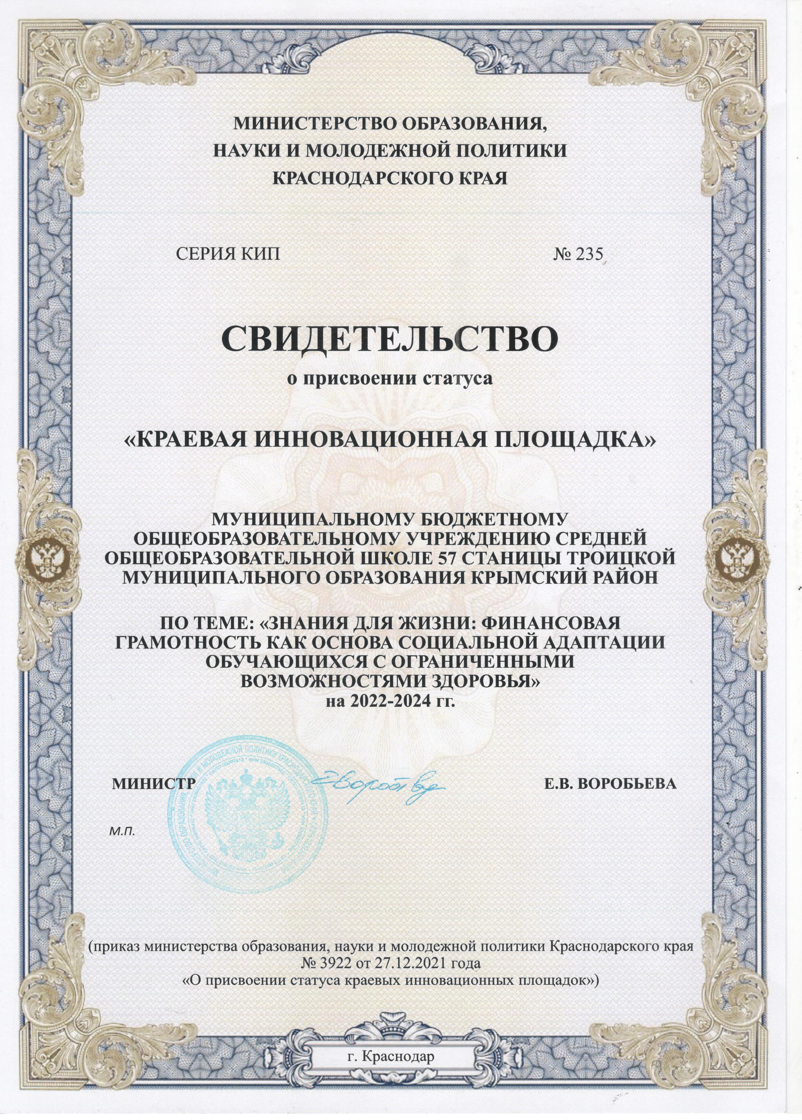

Slide 2
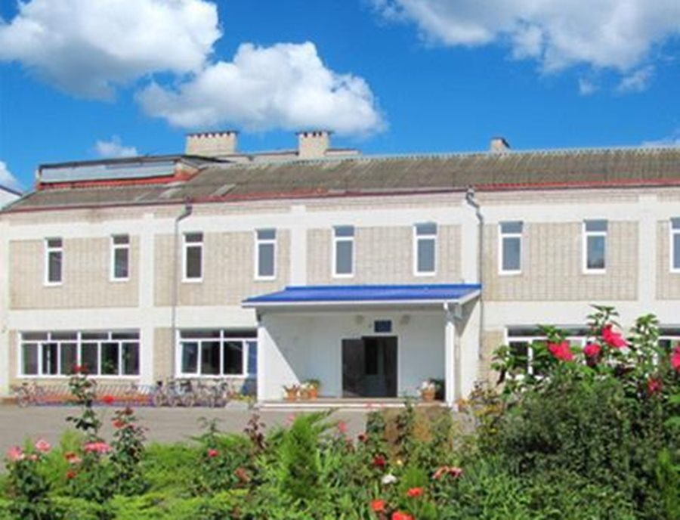
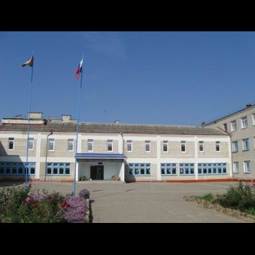
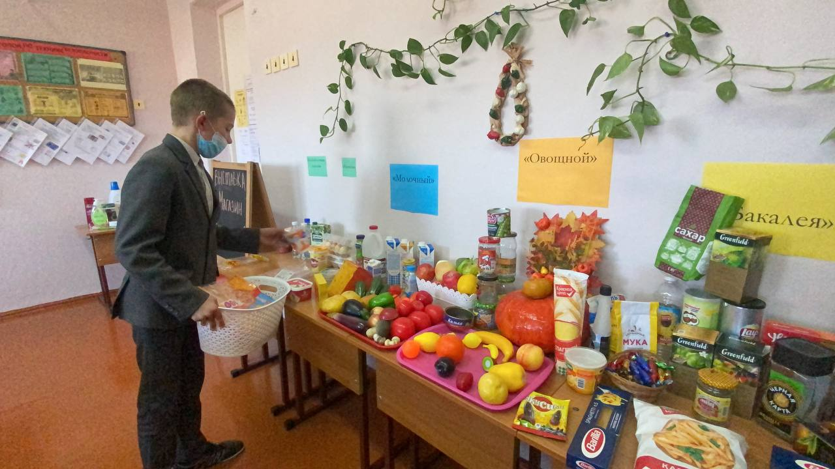
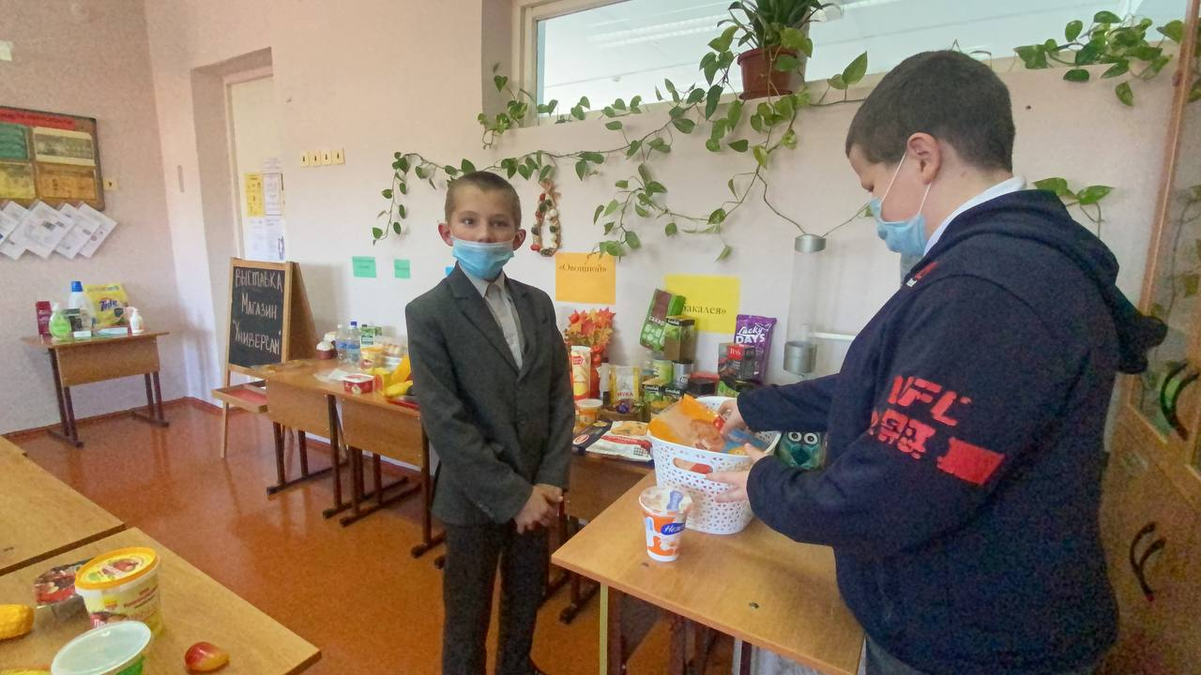
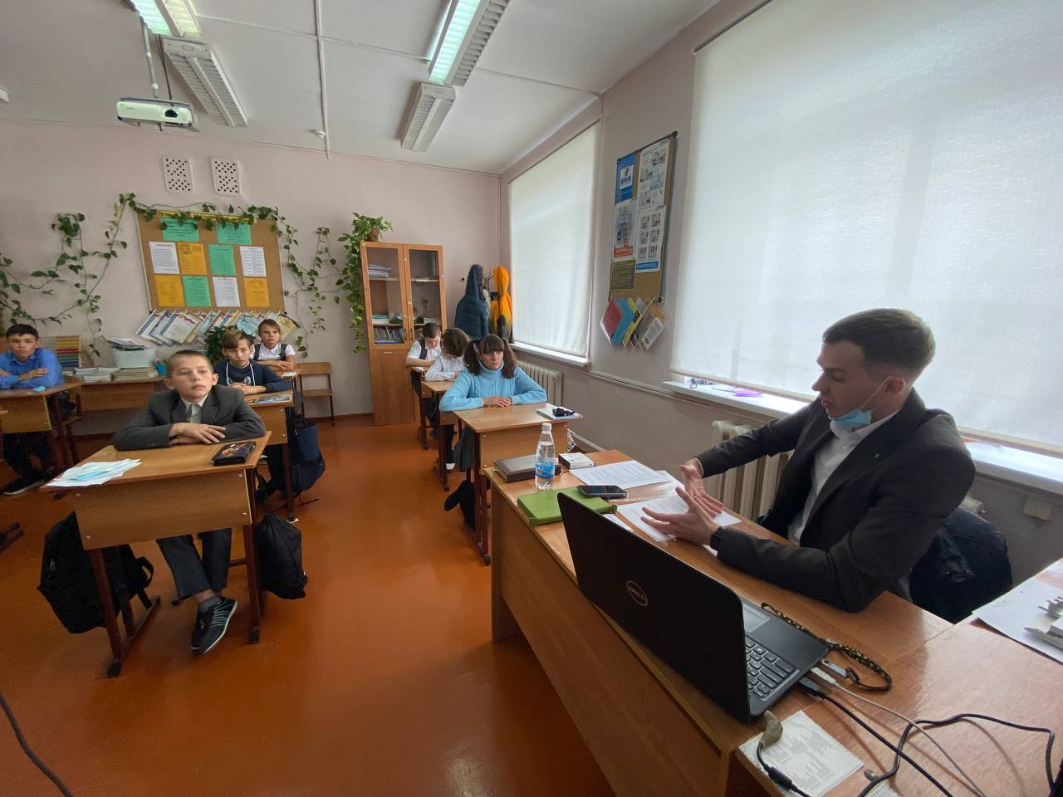
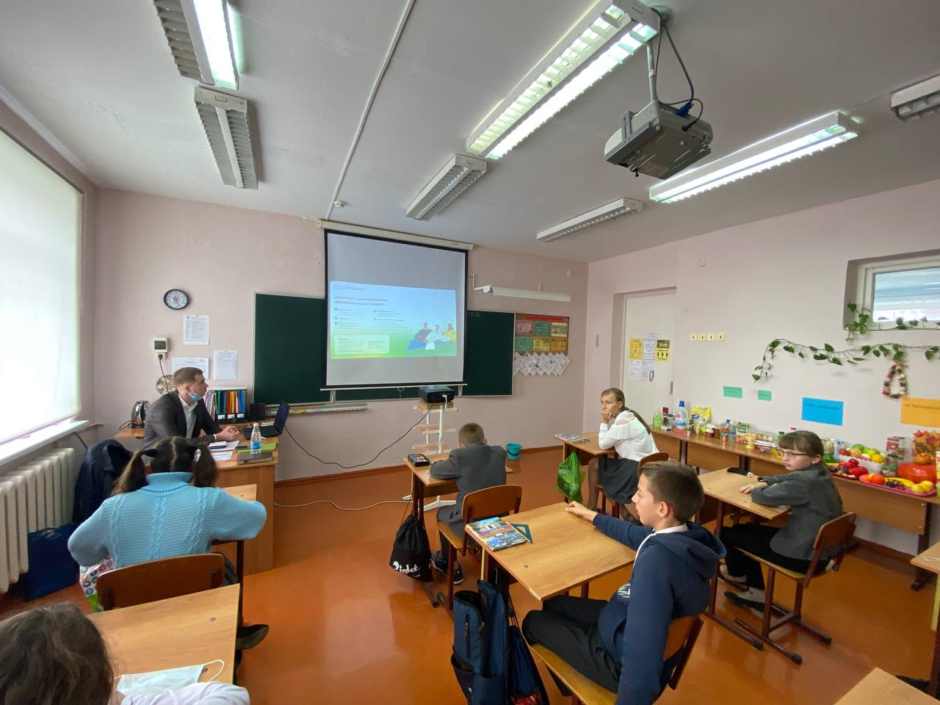
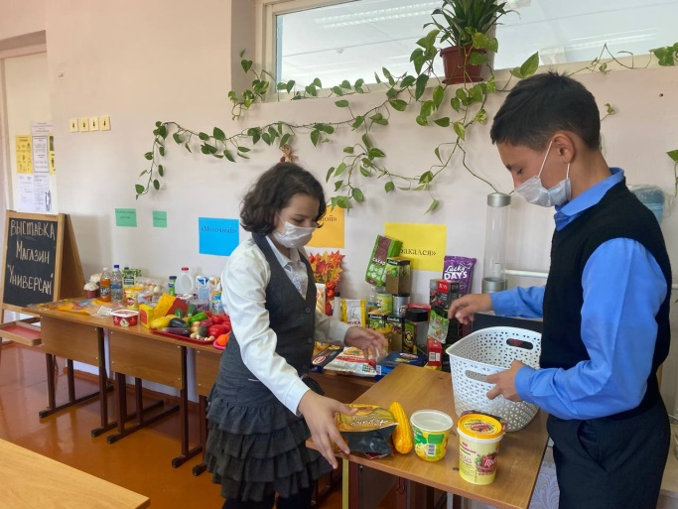
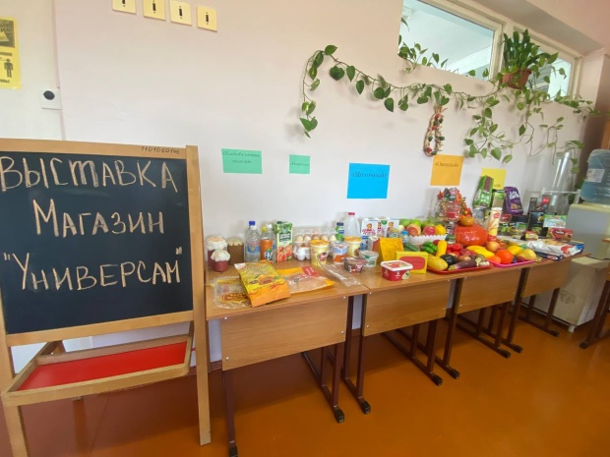
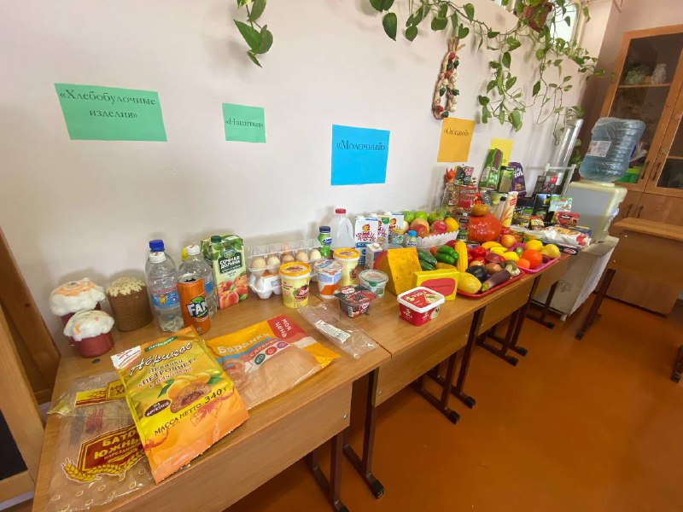
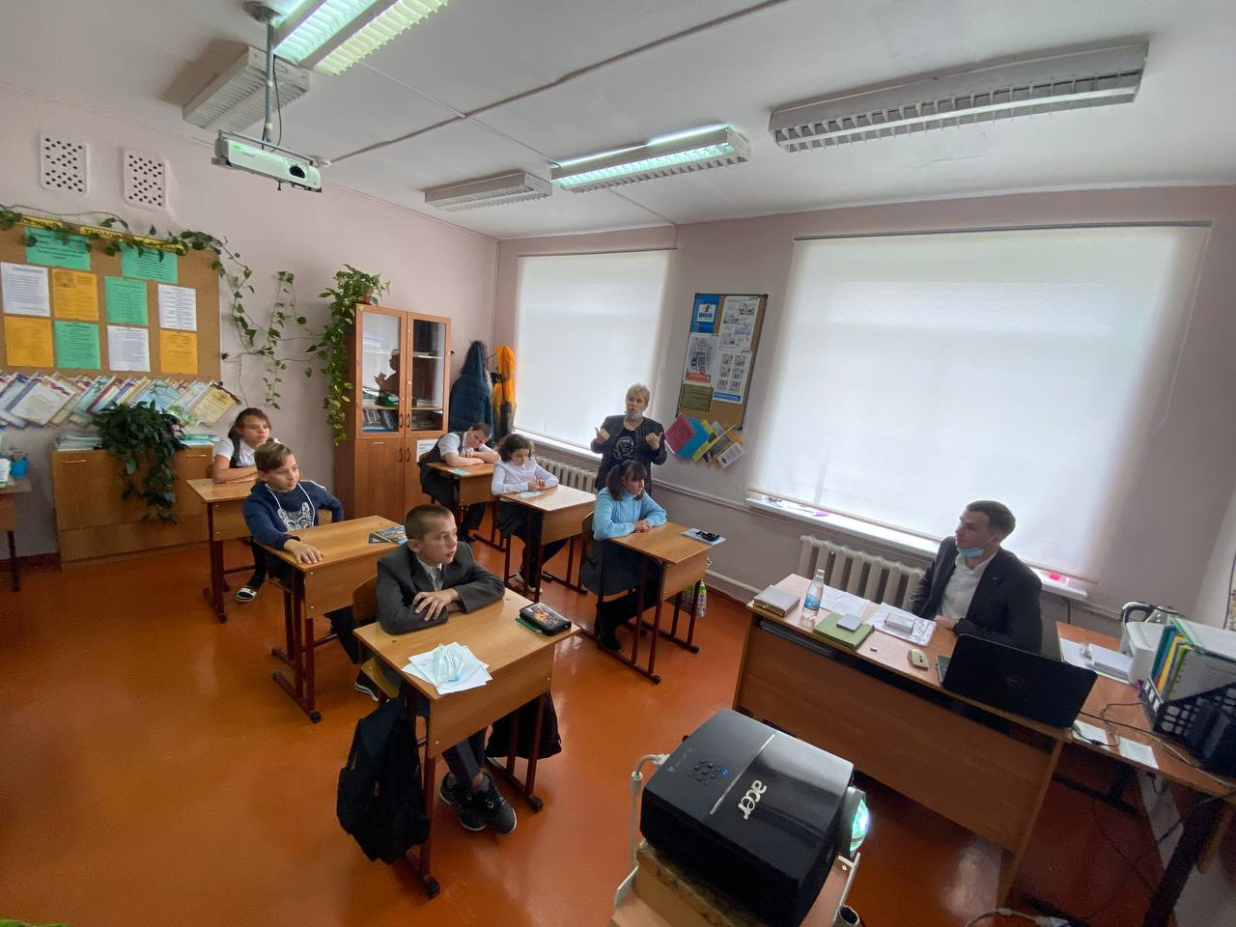
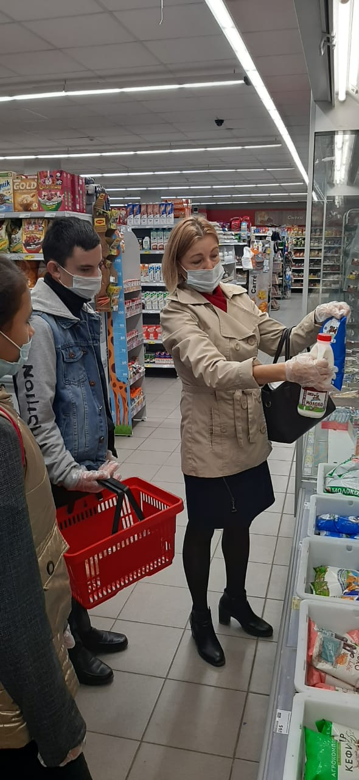
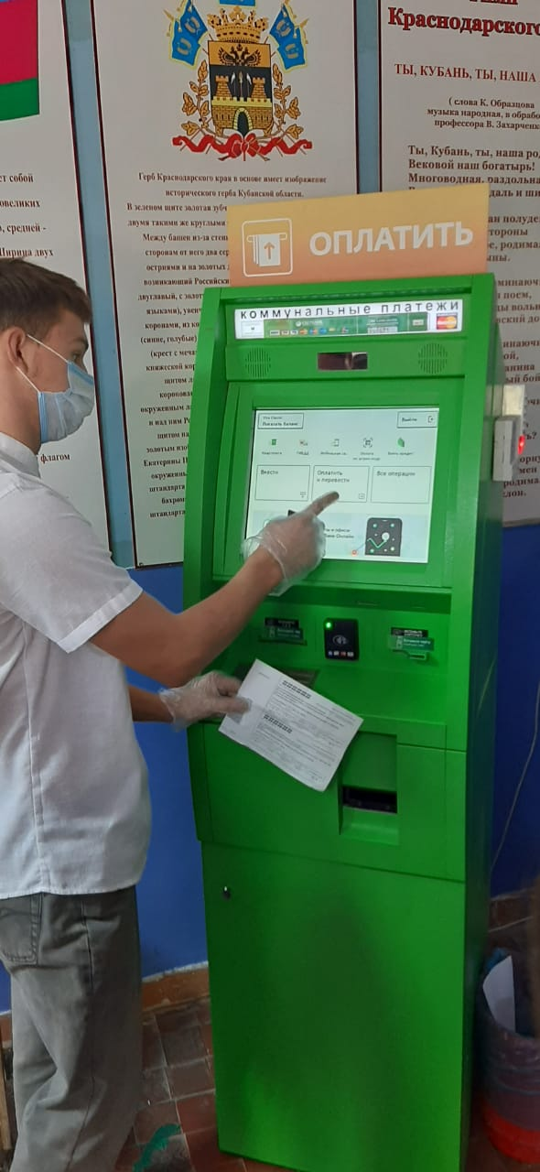
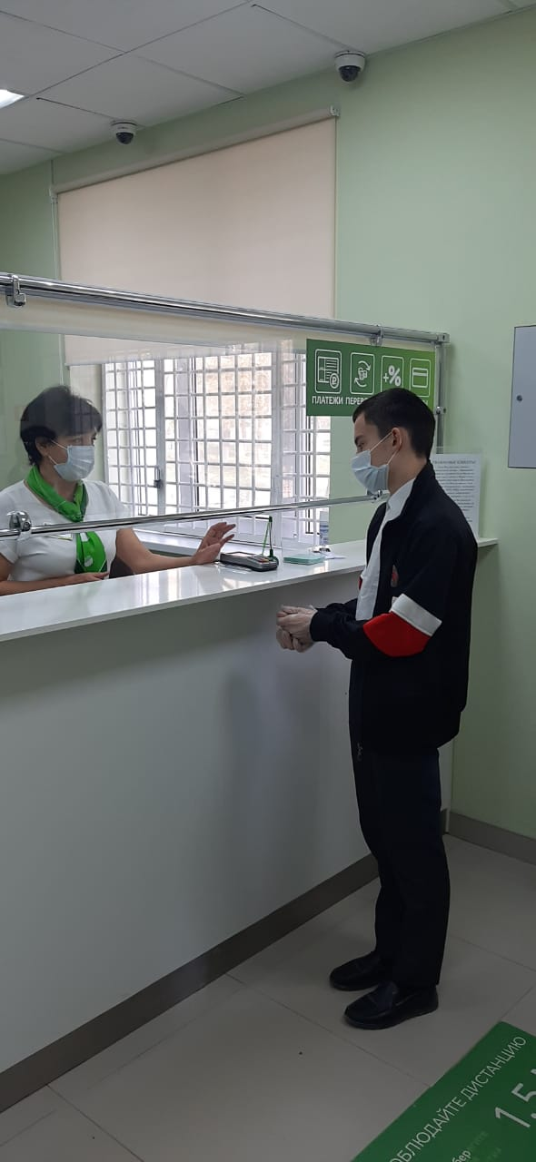
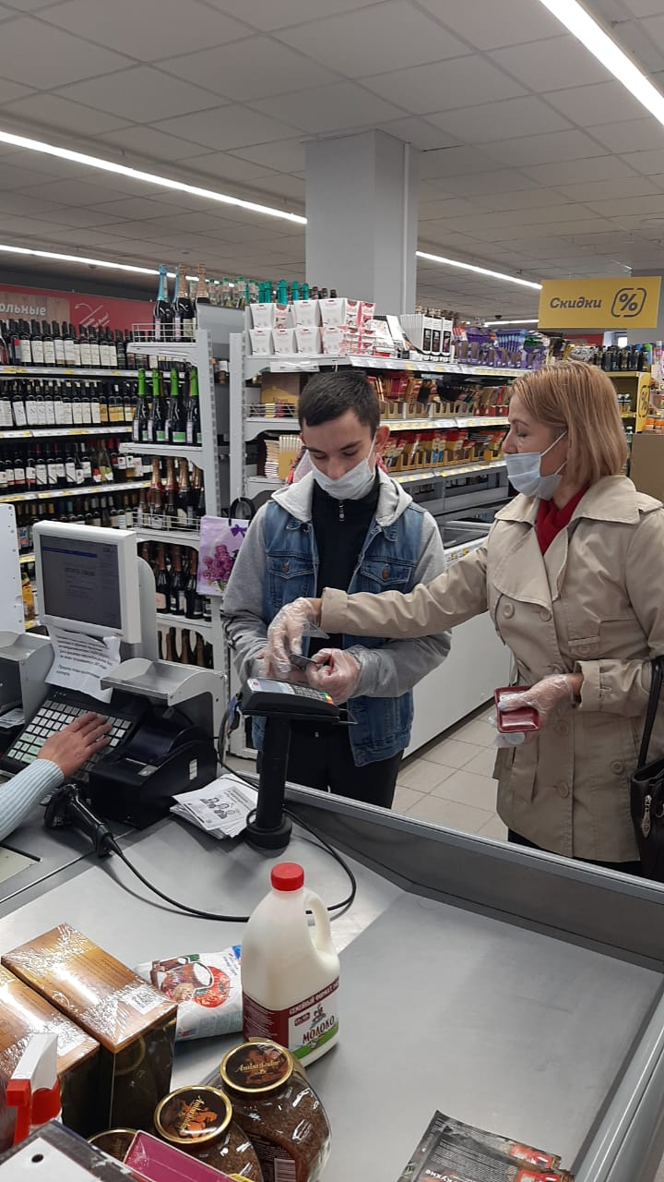
Муниципальное бюджетное общеобразовательное учреждение средняя общеобразовательная школа № 57 страницы Троицкой
Знания для жизни: финансовая грамотность как основа социальной адаптации обучающихся с ограниченными возможностями здоровья
Зубачева Марина Юрьевна; Архипенко Анастасия Сергеевна; Голенко Наталья Евгеньевна
МБОУ СОШ № 57 ст. Троицкая
Основная идея проекта - повышение финансовой грамотности и компетентности обучающихся с ОВЗ, проживающих в сельской местности, посредством применения игровых образовательных тренажеров, игрового, ролевого и кейсового обучения, а также внедрения модели финансовой грамотности в образовательную деятельность сельской школы.
Участники инновационного проекта: учащиеся МБОУ СОШ № 57 с ограниченными возможностями здоровья, педагоги, родители.
Цель: формирование первичных социальных компетенций обучающихся с ОВЗ (УО, ЗПР) в сфере личных и семейных финансов.
Задачи проекта:
выделить основные компоненты финансовой грамотности и их содержание, которое целесообразно формировать у обучающихся с ОВЗ;
определить методологические подходы и принципы к формированию финансовой грамотности обучающихся с ОВЗ;
обосновать, разработать и апробировать эффективную систему занятий по формированию финансовой грамотности у обучающихся с ОВЗ.
Методы диагностики:
- наблюдение,
- анкетирование,
- анализ продуктов деятельности,
- тестирование и шкалирование и др.
Этапы работы над проектом
1 этап 2 этап 3 этап
Подготовительный Основной (внедрение) Заключительно-обобщающий
Для реализации проекта были организованы следующие мероприятия:
1. Встреча с банковским работников
Подбор экспонатов к выставке «Магазин»;
- Оформление выставки
Практическая значимость и перспективы развития инновационного проекта.
Повышение финансовой грамотности позволяет расширить возможности лиц с ОВЗ более эффективно использовать финансовые услуги.
Практическая значимость проекта заключается в том, что результаты инновационного проекта могут быть использованы для организации семинаров, конференций и курсов повышения квалификации педагогов и руководителей образовательных организаций Краснодарского края, подлежат распространению в образовательных организациях Краснодарского края. Результаты проекта могут быть использованы для разработки модульной программы повышения квалификации руководителей образовательных организаций.
экскурсии в Сбербанк и магазин Магнит.
Перспективы развития инновации
Дальнейшее развитие проекта планируется путем: 1) тиражирования программы образовательного курса "Финансовая грамотность" для лиц с умственной отсталостью 2) тиражирования опыта работы с детьми с ментальными нарушениями на территории РФ .
3) разработки и апробации проекта программы «Основы финансовой грамотности» дополнительного образования для детей с умственной отсталостью

